Slide 1
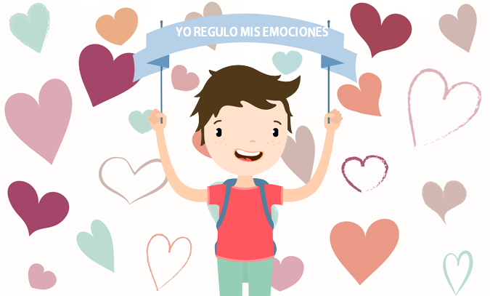
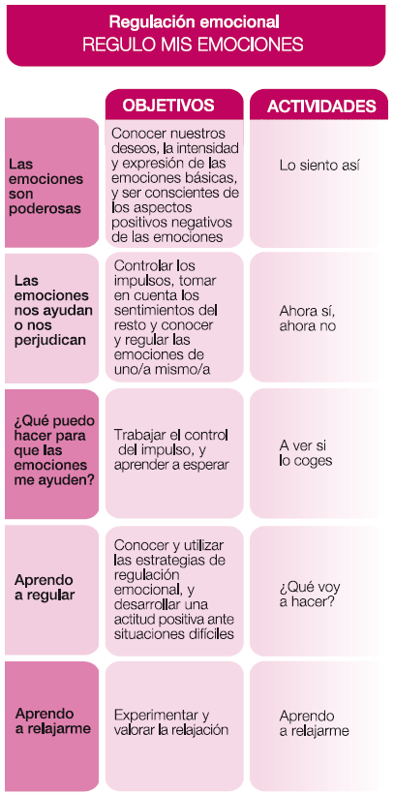
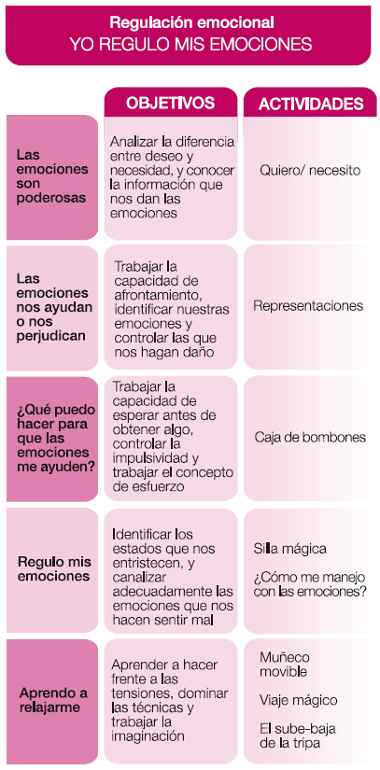
3 – 4 Años
5 Años

Slide 2
Conciencia Emocional: REGULO MIS EMOCIONES
NOMBRE | LAS EMOCIONES SON PODEROSAS: Lo siento así | LAS EMOCIONES SONPODEROSAS: Quiero - necesito
 | 3 – 4 Años | 5 Años
OBJETIVOS | - Conocer los gustos y deseos personales. - Conocer las distintas intensidades y expresiones de las emociones básicas. - Analizar las partes positivas y negativas de las emociones. | - Analizar la diferencia entre querer y necesitar. - Guiar las emociones de una manera constructiva. - Conocer la información que ofrecen las emociones.
PROCEDIMIENTOS | Los niños y niñas se pintarán las manos, una con una cara sonriente (me gusta) y otra con la expresión triste (no me gusta). Prepararemos cuatro grupos de fotos: - Comida - Ropa - Juegos - Situaciones diversas Entre las comidas, por ejemplo, enseñamos fotos de distintas comidas, y cada uno/a “levantará” la mano de la emoción que sienta. Se hará lo mismo con el resto de los grupos. Al final se hablará de los distintos gustos/deseos, tomándolos todos como buenos y considerando distinto a cada niño y niña. | Los y las alumnas tienen que traer algo de casa: un juguete, una pieza de fruta, un libro, ropa… Se enseñarán los objetos a los niños y niñas. Y se diferenciará entre las que son necesarias realmente y las que queremos. Explicaremos que hay cosas que necesitamos realmente (ropa, casa, comida…) y otras que queremos pero que no necesitamos (juguetes, videos, golosinas…). Utilizaremos fotos de periódicos y revistas para hacer dos murales (necesidades y deseos), y las colgaremos en las paredes del aula. Entre todos y todas, comentaremos qué sienten cuando quieren algo y cuando no se les compra o no se les da. Finalmente, daremos ideas sobre qué hacer para superar esas emociones.
RECURSOS | - Pinturas para pintar las manos. - Dibujos de distintas comidas, ropas… - Fotos de distintos juegos o juguetes. - Fotos de situaciones distintas. | - Periódicos y revistas. - Tijeras. - Pegamento. - 2 cartulinas
PLAZO | Este ejercicio se realizará de estas dos maneras: - Con niños y niñas de tres años: cogeremos fotos de todos los grupos y enseñaremos todas en la misma sesión. - Con niños y niñas de cuatro años: se dividirán en 2 grupos (comida-juegos/ ropa-situaciones), y se trabajarán en dos sesiones. | Una sesión de 30 minutos.
ORIENTACIÓN | En las reflexiones que se hagan con los niños y niñas de cuatro años se respetarán los diversos gustos, pero se comentará que todas las comidas son necesarias. Se hablará también de las razones de las distintas situaciones. Por ejemplo, si no les gusta quedarse en el comedor, se analizará por qué se quedan y se buscarán los aspectos positivos de esto. Con esta edad pueden pintarse ellos y ellas mismas las manos, o también una persona se las puede pintar a la otra. | Respetaremos las emociones que sienten (envidia, enfado…) pero ayudaremos a buscar distintas salidas.

Slide 3
Conciencia Emocional: REGULO MIS EMOCIONES
NOMBRE | LAS EMOCIONES SON PODEROSAS: Ahora si ahora no | LAS EMOCIONES SON PODEROSAS: representaciones
 | 3 – 4 Años | 5 Años
OBJETIVOS | - Controlar la impulsividad y ser más reflexivo/a. - Tener en cuenta las emociones del resto al hacer algo. - Ser capaz de comprender y regular las propias emociones. | - Desarrollar la capacidad de buscar salidas ante una situación. - Identificar qué emoción se siente en esas situaciones. - Diferenciar emociones positivas y negativas. - Controlar las emociones que nos dañan y buscarles una salida adecuada.
PROCEDIMIENTOS | Se expondrán distintas situaciones a los niños y niñas para buscar opciones para reaccionar y tener en cuenta las que son más apropiadas. Primera situación: Algunos niños y niñas están saltando desde una altura para ver quién da el salto más alto. Marta también quiere jugar pero tiene algo de miedo y no se atreve. El resto tiene prisa y alguien empuja a Marta, que cae el suelo y se hace daño. Está llorando. ¿Han hecho bien? ¿Qué tendrían que hacer? Segunda situación: Hace buen tiempo y se quiere poner pantalones cortos. Su madre y su padre le dicen que es tarde, que no hay tiempo para cambiarlos y que se los cambiará por la tarde. A medio día el tiempo cambia y empieza a llover. Su madre y su padre no le cambian de pantalones y …………… se enfada y se pone a llorar y a gritar. ¿Es eso lo que tiene que hacer? Tercera situación: Marta va con su padre y su madre en coche en dirección a la playa, está muy contenta y en la radio se oye una canción que le gusta. Marta quiere bailar, no quiere ir atada. ¿Le tienen que soltar el cinturón de seguridad? ¿Cómo puede expresar de otra forma que está contenta? Cuarta situación: Un niño tiene ganas de hacer pis y no se lo dice a la profesora, se aguanta. Al final va al baño, pero esta mojado, se ha hecho pis encima. ¿Qué tiene que hacer? ¿Nos vamos a reír de él?, ¿Le reñiremos? | Los y las alumnas representarán diferentes situaciones en el aula. El profesor o profesora presentará una situación concreta, y el alumnado tendrá oportunidad de expresar las emociones de una manera u otra y decidir cuál es la más adecuada. Ejemplos: - Aitor y su hermano se han perdido en un centro comercial. ¿Qué debería hacer Aitor para buscar la salida adecuada a la situación? - Amaia está viendo la televisión en su casa. Entra su hermano y le quita el mando de la televisión. ¿Qué debe hacer Amaia? - Pablo y su tía han ido a Donostia a ver una película. Falta poco para que termine la película pero Pablo está aburrido y empieza a contarle chistes a su tía y a cantar canciones que ha aprendido en clase. ¿Qué debería hacer Pablo? - Hemos preparado una representación para los familiares. Andoni es muy vergonzoso y no quiere participar en la representación. ¿Qué opciones tiene Andoni? Habrá que elegir la opción más adecuada de entre las que se expongan.
RECURSOS | Una sesión de 20 minutos. Con los niños y niñas de cuatro años puede ser también de 30 minutos. | - Grupos pequeños de alumnos y alumnas. - Situaciones para representar.
PLAZO | Una sesión de 20 minutos. Con los niños y niñas de cuatro años puede ser también de 30 minutos. | Una sesión de 30 minutos.
ORIENTACIÓN | Con los niños y niñas de tres años, será de ayuda el soporte de una imagen, lo verán más fácil y prestarán más atención. Se presentarán las situaciones que sean más fáciles. Con los niños y niñas de cuatro años, en cambio, se les presentarán las cuatro situaciones. Estas situaciones se pueden cambiar, adaptar o sumar. Estaría bien exponer alguna situación que se dé a menudo en clase. | El profesor o profesora les ayudará a la hora de representar las situaciones. Asimismo, puede darles un guión simple. Se respetarán todas las opciones pero el profesor o profesora subrayará las más adecuadas.

Slide 4
Conciencia Emocional: REGULO MIS EMOCIONES
NOMBRE | ¿QUÉ PUEDO HACER PARA QUE LAS EMOCIONES ME AYUDEN?: ¡ A ver si lo coges! | ¿QUÉ PUEDO HACER PARA QUE LAS EMOCIONES ME AYUDEN?: Caja de Bombones
 | 3 – 4 Años | 5 Años
OBJETIVOS | - Trabajar el control del los impulsos. - Aprender a esperar. | - Entrenar la capacidad de espera para conseguir algo. - Controlar la impulsividad. - Educar a los alumnos y las alumnas en el esfuerzo.
PROCEDIMIENTOS | Cuando los niños y niñas estén sentadas, les pondremos caramelos en la medio de la mesa. Les diremos que pueden comer algo, pero que si esperan tendrán un premio mayor. Cada uno o una elegirá qué hacer. Los niños y niñas de 3 años lo harán mejor si les damos alguna tarea mientras están en la mesa. | Los alumnos y las alumnas se sentarán en grupos de cuatro alrededor de una mesa. En medio de la mesa pondremos una caja de bombones o algo que guste a los niños y las niñas. Cogeremos un reloj de arena para controlar el tiempo y les daremos dos opciones: si esperan hasta que pase toda la arena cogerán dos bombones, si no es así sólo podrán coger un bombón.
RECURSOS | Golosinas. | - Una caja de bombones. - Un reloj de arena.
PLAZO | Media hora de sesión. A los niños y niñas de 3 años les daremos alguna tarea mientras esperan. | - 5 minutos para explicar el ejercicio. Una sesión de 5 minutos en cada grupo.
ORIENTACIÓN | Sería conveniente hacer dos sesiones, dejando un período de tiempo entre ellas. - En la primera, les daremos una tarea. - En la segunda, no harán ninguna tarea, sólo mirarán a las golosinas. Este ejercicio puede utilizarse cuando en clase se observe algún problema con el control de la impulsividad (para evitar que griten en los pasillos, que se peguen, etc.). | Es importante hacer ver a los niños y las niñas más impulsivos/as que la consecuencia de esa espera es un premio mayor.

Slide 5
Conciencia Emocional: ¿Quién soy yo?
NOMBRE | APRENDO A REGULAR: ¿Qué voy a hacer? | APRENDO A REGULAR: ¿Cómo me manejo con mis emociones?
 | 3 – 4 Años | 5 Años
OBJETIVOS | - Conocer y utilizar diferentes estrategias de la regulación emocional. - Desarrollar estrategias positivas con emociones diversas. - Desarrollar la actitud positiva en situaciones peligrosas. - Saber hacer frente a las situaciones complicadas. | - Identificar las situaciones que nos entristecen. - Dirigir adecuadamente las emociones que nos perjudican.
PROCEDIMIENTOS | Expondremos a los alumnos y alumnas distintas situaciones. Les preguntaremos cómo se sienten, qué es lo que pueden hacer y qué sentirían ellos y ellas en esas situaciones. Entre todos y todas buscaremos estrategias para afrontarlas. Las situaciones pueden ser las siguientes: - Se ha caído una criatura. - Hay una criatura sola en la calle, se ha perdido. - A una criatura se le ha explotado un globo. - A una criatura se le ha roto el juguete. - A una criatura le han dado un regalo. - A una criatura le han dado un caramelo. - Es el cumpleaños de una criatura. - Hay un grupo de niños y niñas y viene un payaso (hay quien llora, hay quien ríe, hay quien se asusta). Se acerca un perro corriendo. - Una criatura pega a otra criatura. - Una criatura está soñando por la noche. - Viene una bruja. Otro ejercicio puede ser el siguiente: dejaremos el aula a oscuras y poco a poco haremos ver a los alumnos y alumnas cómo se va aclarando. Cuando dominen la situación, es decir, una vez que hayamos realizado el ejercicio dos o tres veces, lo repetiremos, pero haremos un ruido muy fuerte cuando empecemos a aclarar el aula. Preguntaremos quién se ha asustado, quién no, cómo se han sentido, etc. | Los alumnos y las alumnas se sentarán formando un semicírculo. El profesor o profesora contará una historia que hablará sobre la mascota del colegio o de clase. La mascota contará en qué situaciones se pone triste. La mascota tiene un problema grande, y es que no sabe qué hacer para que se le pase esa tristeza. La mascota les pide ayuda a los niños y las niñas, y entre todos y todas, buscaremos soluciones. Los niños y las niñas contarán al resto de la clase en qué situaciones se entristecen y qué hacen para superarlo. Para ello, se pondrán una careta que exprese la tristeza. Entre todos y todas, subrayaremos las opciones más valiosas.
RECURSOS | Imágenes que tengamos para la ocasión. | - La mascota. - La historia. - Caretas.
PLAZO | Haremos dos sesiones, de unos 15 o 20 minutos. Para el segundo ejercicio es suficiente una sesión de 5 minutos. | 30 minutos.
ORIENTACIÓN | - En las dos sesiones utilizaremos situaciones distintas. - Durante unos días dejaremos visibles en el aula las estrategias que han salido para hacer frente a situaciones en las que siente miedo y enfado. - La primera vez que dejemos el aula a oscuras, dejaremos algo de luz. - Es conveniente para el alumnado que este lugar sea de confianza. | Podremos hacer la misma actividad con otras emociones (enfado y miedo). A esta edad sienten muchos miedos, y expresarlos al resto les hará sentirse mejor.

Slide 6
Conciencia Emocional: ¿Quién soy yo?
NOMBRE | APRENDO A RELAJARME: Aprendo a relajarme | APRENDO A RELAJARME: El muñeco movible
 | 3 – 4 Años | 5 Años
OBJETIVOS | Experimentar y valorar la relajación. | - Identificar las emociones que nos dañan y encontrar una salida adecuada. - Afrontar las tensiones.
PROCEDIMIENTOS | Tras la clase de psicomotricidad, haremos ejercicios de relajamiento. Pondremos a los alumnos y alumnas tumbadas boca arriba, y les diremos que sientan los latidos del corazón. Les haremos ver que tras hacer ejercicio el ritmo del corazón aumenta y se darán cuenta de que después se va reduciendo. Cuando estén relajados y relajadas, les diremos que vayan moviendo distintas partes del cuerpo y, finalmente, les pondremos música. Les diremos que pueden hacer esto mismo cuando les den un susto o cuando estén muy cansados y cansadas. Aclararemos que no hace falta que lo hagan en el suelo, que lo pueden hacer sentados y sentadas también. Les animaremos a que hagan este ejercicio, subrayándoles que es muy útil. | Los alumnos y alumnas se descalzarán y permanecerán de pie. Dejarán el cuerpo, de cintura para arriba, como un muñeco de trapo. Sus brazos se moverán de un lado otro, y su cuerpo permanecerá relajado. Cuando oigan la palabra “Duro”, se pondrán de pie y endurecerán el cuerpo por completo. Al oír la palabra “Blando”, volverán a convertirse en un muñeco de trapo. Alternaremos ambas palabras.
RECURSOS | Música tranquila. | Calcetines, para estar descalzos.
PLAZO | Los 10-15 últimos minutos de las sesiones de psicomotricidad | Duración10 minutos.
ORIENTACIÓN | Les pediremos silencio y que mantengan los ojos cerrados. Mantendremos distancia entre ellos y ellas para que no se toquen. | Una vez acabado el ejercicio, los niños y niñas, tumbados/as en el suelo, tomarán aire de forma relajada.

Slide 7
Conciencia Emocional: ¿Quién soy yo?
NOMBRE | APRENDO A RELAJARME: Viaje mágico
 | 5 Años
OBJETIVOS | - Dominar las técnicas de relajación. - Desarrollar la visualización.
PROCEDIMIENTOS | Los alumnos y alumnas se sentarán o se tumbarán y cerrarán los ojos mientras escuchan música agradable. Les invitaremos a hacer un viaje mágico: les llevaremos a un lugar en el que serán felices. Una vez que hayan pasado 5 minutos, les diremos que vuelvan poco a poco de ese viaje. Apagaremos la música y les diremos que abran sus ojos y muevan su cuerpo. Contarán dónde han estado y cómo se han sentido.
RECURSOS | - Aula de psicomotricidad. - Música agradable.
PLAZO | 10 o 15 minutos.
ORIENTACIÓN | Además de explicarlo verbalmente, pueden expresarlo de forma gráfica: hacer un dibujo, pintar con pinceles, con plastilina, etc.

